Slide 1






CODE RACE
Desafio
06/12/2019

Slide 2
Agenda
1
Contexto
2
O Desafio
3
Arquitetura da Solução
4
Requisitos Funcionais e Técnicos
5
Checkpoints, Mentores e Entregáveis
6
Fatores de Avaliação

Slide 3
1.
Contexto

Slide 4
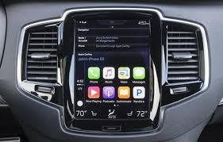
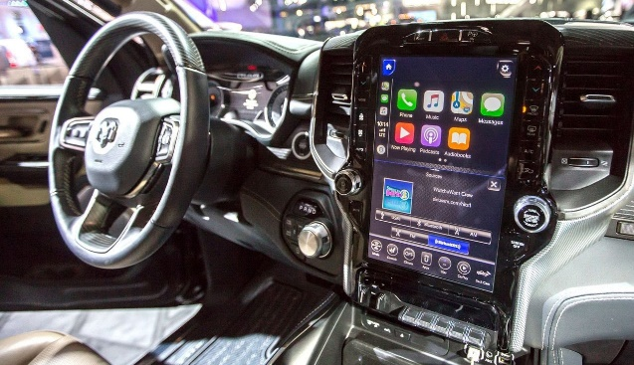
1. Contexto
Infotainment
Disponibilizam informação e entretenimento dentro de um veículo.
Combinam Hardware e Software e utilizam os equipamentos do carro para o controlo do Sistema.
São controlados frequentemente via voz, áudio ou toque em ecrãs.
Indústria automotiva
É uma indústria em crescimento que tem na Altran um dos seus principais parceiros.
Os projetos da Altran com clientes desta indústria são desafiantes, motivadores e criadores de oportunidades de carreira na empresa.

Slide 5
2.
O Desafio

Slide 6
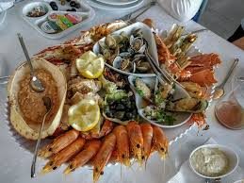
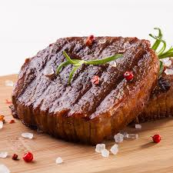
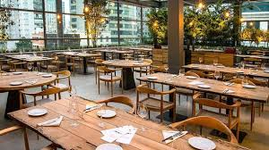


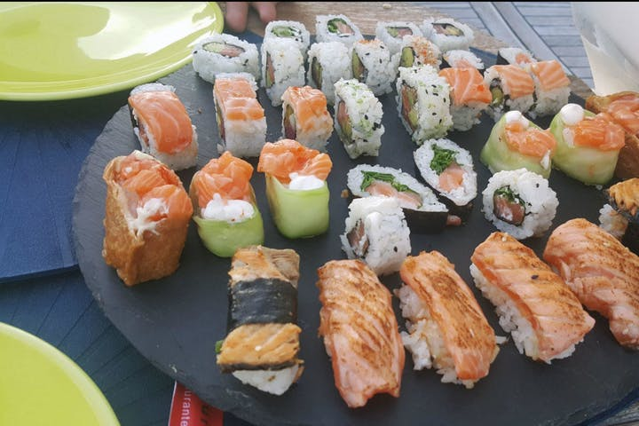



2. O Desafio
Menus
Restaurantes
Viaturas

Slide 7
2. O Desafio
Viaturas
Restaurantes
Gestão
1. Viatura obtém lista de restaurantes
2. Obtem lista de restaurantes e menus
4. Escolhe restaurante e menu a encomendar
3. Devolve listas com informação
5. Regista encomenda
6. Conclui encomenda, caso não seja cancelada
7. Produz relatórios sobre encomendas

Slide 8
2. O Desafio
Viaturas
Restaurantes
Gestão
Uma interface, chamada FRONTEND e representa o cliente
Permite obter lista de restaurantes
Permite obter lista de menus por restaurante
Permite criar, consultar e cancelar encomendas
Conjunto de serviços, chamados BACKEND
Garante que os dados são guardados no disco (BD)
Converte 2 coordenadas GPS em distância (M e/ou KM)
Garante que a informação pode ser alterada e é o único ponto de entrada para essa manipulação
Uma interface, chamada MOBILEAPP e representa a gestão do restaurante
Garante que as encomendas sejam concluídas
Permite visualizer registo de encomendas
Pode incluir relatórios (melhor cliente, menu mais vendido, etc)
Construída sobre:
Hipótese 1) Angular+ e usando uma framework específica
Hipótese 2) Android
Construídos sobre Spring Boot e comunicam JSON sobre REST
Construída sobre Android ou iOS, para telemóvel e/ou tablet

Slide 9
3.
Arquitetura da Solução

Slide 10



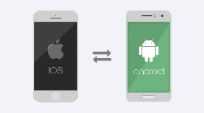
3. Arquitectura da Solução
FRONTEND
Frontend <> Backend
BACKEND
MobileApp <> Backend
MOBILEAPP
BD

Slide 11
3. Arquitectura da Solução
FRONTEND
Frontend <> Backend
BACKEND
MobileApp <> Backend
MOBILEAPP
BD
!
Começar pelo Backend!!!!

Slide 12
4.
Requisitos Funcionais

Slide 13
4. Requisitos Funcionais
Obrigatórios
Req ID
Descrição
RF01
O sistema deverá permitir a gestão de carros que podem aceder aos restaurantes, de forma a autenticá-los sobre o sistema.
RF02
O sistema terá de possuir uma lista de restaurantes, cada um determinado pelas posições GPS, nome do restaurante, morada do restaurante.
RF03
O sistema deverá ter uma lista de produtos por restaurante, cada um descrito por um nome do item de menu, um preço e uma imagem descritiva – esta imagem pode ser apenas sugestiva.
RF04
O sistema terá de permitir criar, atualizar, apagar e ler as ordens criadas aos restaurantes – todos as operações CRUD sobre os as ordens de menus devem ser desenvolvidas.
RF05
O sistema deverá construir um histórico de ordens de menu para possibilitar reporting.
RF06
A MobileApp e o Frontend devem autenticar-se perante o Backend, ainda que seja um mecanismo básico, com pouca segurança, ou até simulado.

Slide 14
4. Requisitos Obrigatórios
Obrigatórios
Req ID
Descrição
RF07
O Frontend deverá poder mostrar a lista de restaurantes, com uma distância em metros e/ou quilómetros.
RF08
O Frontend deverá permitir a escolha de itens de menu, com quantificadores para cada, à semelhança de um carrinho de compras.
RF09
O Frontend deverá permitir a confirmação da compra, antes de finalizar a comunicação com o restaurante.
RF10
O Backend deverá permitir saber o estado da encomenda, o tempo de entrega/cozedura dos itens de menu comprados poderá ser imediato ou com um tempo pré-definido para cada.
As encomendas devem ser unívocas, representadas por um identificar único.
RF11
RF12
O Frontend deverá permitir a escolha de itens de menu, com quantificadores para cada, à semelhança de um carrinho de compras.

Slide 15
4. Requisitos Obrigatórios
Obrigatórios
Req ID
Descrição
RF13
A MobileApp deve permitir consultar o detalhe de uma encomenda.
RF14
O Frontend deverá permitir cancelar uma encomenda.
RF15
A MobileApp deve permitir alterar o estado de uma encomenda, pelo restaurante.

Slide 16
4. Requisitos Funcionais
Opcionais
Req ID
Descrição
RF16
O sistema pode permitir o uso de pontos por cliente.
RF17
O sistema poderá ser alvo de reporting (pedido mais efectuado, pontos por cliente, restaurante mais lucrativo, etc).
RF18
As interfaces de utilizador devem ser elegantes e responsivas.

Slide 17
5. Requisitos Técnicos
Opcionais
Req ID
Descrição
RT01
A comunicação do sistema deve usar serviços REST, transportando JSON.
RT02
O Backend deverá seguir o padrão MVC.
O Frontend e a MobileApp deverão ser modulares.
RT03
O uso de padrões de desenho deve ser privilegiado, em vez de código esparguete.
RT04
O código de todos os sistemas deve estar testado automaticamente.
O código do sistema deverá seguir as melhores práticas de desenvolvimento (code quality and analysis).
RT05
RT06
O sistema deve estar documentado, também com comentários ao código.

Slide 18
5. Requisitos Técnicos
Opcionais
Req ID
Descrição
RT07
O sistema deve possuir código com soluções elegantes, IDENTADAS e seguindo as naming conventions.
RT08
O sistema deve ter persistência baseado num Sistema de Gestão de Base de Dados, onde devem ser armazenados todos os dados e operações.
RF18
As interfaces de utilizador devem ser elegantes e responsivas.

Slide 19
5.
Checkpoints, Mentores e Entregáveis

Slide 20
5. Mentores
Backend
Frontend
MobileApp
Ivson Santos
Ruben Lins
Pedro Bonifácio
Vítor Borrego
João Mendes
Rafael Faita
Jaime Santos
David Morgado
Rodrigo Fiori
Daniel Morales
Douglas Lira
Tarek Jradi (iOS)
Hugo Ricardo Martins (And)
Ricardo Dias (iOS)
Fábio Pinheiro (And/iOS)

Slide 21

5. Checkpoints
Sexta Feira
19h30 Esclarecimentos com Mentores
23h-00h Checkpoint com Mentores
Sábado
11h-12h Checkpoint com Mentores
17h-18h Checkpoint com Mentores
23h-00h Checkpoint com Mentores
Domingo
08h-09h Esclarecimentos com Mentores
Haverá um WhatsApp para esclarecimentos

Slide 22
5. Entregáveis
As equipas apresentarão o resultado no final do Code Race!!
Os projetos serão recolhidos por passagem de código fonte para uma PEN!!

Slide 23
6.
Fatores de Avaliação

Slide 24
6. Fatores de Avaliação
Obrigatórios
50%
Opcionais
20%
50%
Técnicos
BOA SORTE!
24

